Slide 1
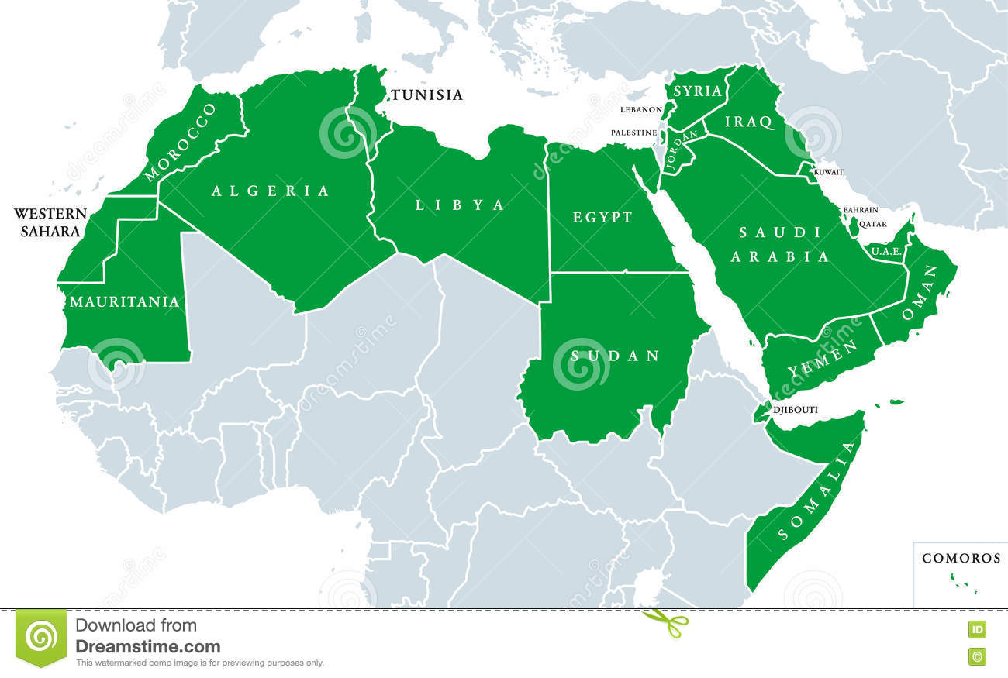
Il mondo arabo contemporaneo: una visione d’insieme

Slide 2
Le quattro fasi della storia araba contemporanea
1800-1920 L’età della modernizzazione
1920-1945 L’età della colonizzazione e dei notabili
1945-1979 L’età delle rivoluzioni
1979- ad oggi L’età della ristrutturazione del mondo arabo

Slide 3
1800-1920 L’età della modernizzazione
L’ «inizio» della modernità nel mondo arabo
Quando il mondo arabo entra nella modernità? Le risposte generalmente date sono ambigue ed eurocentriche.
1798-1801: la spedizione di Napoleone Bonaparte in Egitto.
1830: i Francesi sbarcano a Sidi Ferrush in Algeria. Inizio di 132 anni di colonizzazione.
1918: Fine della 1ª guerra mondiale e crollo dell’Impero Ottomano.
In realtà le dinamiche modernizzatrici partono anche e soprattutto dall’interno del mondo ottomano.

Slide 4
Bonaparte devant le Sphinx (Gérôme Jean-Léon, 1824-1904)
Notes:
La spedizione napoleonica in Egitto del giugno 1798 (mirante a ostacolare la via britannica verso l’India) fu accompagnata da circa 150 studiosi e scienziati, quasi tutti appartenenti alla Commission des Sciences et des Arts, guidati da Joseph Fourier, che diventerà il responsabile dell'Institut d'Égypte.
Fra le tante scoperte fatte da questi scienziati, la più importante è sicuramente il ritrovamento della stele di Rosetta. In realtà si trattò di escamotage per mascherare i motivi reali di una invasione imperialistica dell'Egitto, e per costruire opere utili per agevolare l'occupazione del territorio. Bonaparte pubblicò anche dei proclami in cui si presentava come un liberatore del popolo egiziano dal giogo ottomano, lodando i precetti dell’Islam.
Napoleone non sarà sconfitto dagli Ottomani ma dalla flotta britannica di Nelson ad Abukir, baia vicino Alessandria, nell’agosto 1798. Nel 1805 il corpo di spedizione ottomano guidato dal futuro governatore di origini albanesi Muhammad ‘Ali diede il colpo finale alle residue forze francesi in Egitto.

Slide 5

La conquista dell’Algeria (1830)
Notes:
Il pretesto per l’invasione dell’Algeria, che avrebbe condotto a 132 anni di colonizzazione, fu un acceso diverbio fra il Dey di Algeri e con il console francese. Con il pretesto dell'offesa, Carlo X di Francia decise a fini di politica sia interna che estera la conquista dell'Algeria. 37.000 uomini sbarcarono nel porto di Sidi Ferrush il 14 giugno 1830 e occuparono la città di Algeri il 5 luglio.
Tuttavia, i francesi dovettero fronteggiare trent'anni di ostinata resistenza per giungere a controllare tutto il paese. In particolare, nella parte occidentale dell’Algeria dalla fine del 1832 l’emiro Abd el-Qadir oppose una strenua resistenza contro gli invasori europei.

Slide 6
I segni della modernità coincidono con i segni della crisi dell’Impero ottomano
La crisi del XVI secolo, dovuta alla scoperta dell’America che riduce l’importanza delle potenze mediterranee, porta a una sostanziale riduzione delle entrate dell’impero.
Trattati con la Francia (1740) e con la Russia (1774) per la difesa dei Cattolici e degli Ortodossi all’interno dell’impero.
Progressivo sgretolamento dl potere centrale a causa del processo di rafforzamento ed autonomizzazione dei capi deli contingenti locali, che creano vere e proprie dinastie.
Crisi politica: perdita di territori in Europa orientale e poi inizio colonizzazione europea.
Notes:
Fra il 1683 (secondo assedio di Vienna) e il 1792 (fine della guerra con la Russia zarista), l’impero perde tutti i suoi possedimenti balcanici fino al Danubio.
La Grecia otterrà per prima l’indiopendenza nel 1830. Trattato di Santo Stefano: indipendenza della Bulgaria, della Serbia, del Montenegro e della Romania (1878)

Slide 7
Spinte esterne alla modernizzazione
del mondo arabo
Il mondo arabo entra nell’epoca moderna a seguito dell’espansione → del sistema economico capitalistico (XVI secolo) e → del sistema politico europeo degli Stati nazionali (XVIII secolo).
Il mondo arabo viene coinvolto nelle dinamiche politiche ed economiche internazionali con l’arrivo degli Europei e l’inizio della fase della colonizzazione (integrazione subalterna→ materie prime versus manufatti).
I Paesi arabi effettivamente si modernizzarono, soprattutto alcuni di essi. Anche se profonde trasformazioni socioculturali si innescarono, essi tuttavia non si rafforzarono a fronte delle ingerenze europee.

Slide 8
Dinamiche modernizzatrici all’interno del sistema ottomano
Sviluppo difensivo: Tanzimāt ottomane (1839-1878, periodo liberale); 1878-1909, periodo dispotico (regno di Habdulhamīd II).
Grande stagione di riforme nell’impero ottomano e nelle province autonome, che culmina con l’editto sultanale di Gulhane (1839), che introduce i concetti di cittadinanza e di patria per la prima volta, sancendo la parità di tutti i cittadini, a prescindere dall’appartenenza religiosa.
Le riforme stataliste del governatore (Khedivé) d’Egitto Muhammad ‘Ali (1805-1848).
Riforme del sistema militare (scioglimento dei giannizzeri)
fiscale (riforma del sistema di tassazione)
economico (tentativo di sviluppo industriale; monopoli commerciali)
fondiario (nuovo Codice fondiario 1858)
giuridico (codificazione legislativa in codici specializzati, non fondati sulla sharī ‘a)
dell’istruzione (nuovi sistemi scolastico e universitario statali).
Notes:
Muhammad ‘Ali fu molto più incisivo nella sua opera di modernizzazione e, fra l’altro, non si mise troppi scrupoli a barazzarsi, con un terribile massacro nel 1811, dei feudatari e notabili mamelucchi per imporre il monipolio commerciale su coltivazioni importantissime quali zucchero e cotone.

Slide 9
Le tappe della colonizzazione
Congresso di Vienna (1815)
Congresso di Berlino (1878)
Conferenza di Berlino (1884-85)
Inizio della fase della colonizzazione europea del mondo arabo:
Francia in Algeria (1830)
Occupazione britannica del porto di Aden, nello Yemen (1839)
protettorato francese in Tunisia (1881)
protettorato britannico in Egitto (1882)
colonizzazione italiana della Libia (1911).
Notes:
Dalla fine delle guerre napoleoniche (1815) al Congresso di Berlino (1878) fu fondamentale il mantenimento dell’equilibrio fra le potenze europee, che si confrontarono in numerose conferenze diplomatiche («Concerto europeo») sulla cosiddetta «Questione d’Oriente», ovverosia la posizione nei confronti dell’Impero della Sublime Porta e dei suoi iterritori.
Con il Congresso d Berlino e poi con la Conferenza seguente, parte la «corsa all’Africa», la spartizione coloniale di sempre più ampi territori. In particolare alla F venne riconosciuta la Tunisia, all’Italia la Libia e alla GB l’Egitto.

Slide 10
Conseguenze economico-finanziarie
della modernizzazione
1. I costi della modernizzazione portano all’indebitamento e all’asservimento alle potenze europee: paradossalmente per uscire dalla crisi si entra in un tunnel che non avrà uscita.
Nel 1838 gli Ottomani firmarono con la GB la convenzione detta di Balta Liman → fine dei ogni forma di protezionismo e avvio dell’ingerenza economico-finanziaria europea.
Crescente ricorso ai crediti delle banche europee
2. Nel 1867 la Tunisia non fu in grado di ripagare il suo debito estero, seguita dal Marocco; nel 1875 bancarotta dell’impero ottomano e dell’Egitto (1876).

Slide 11
Conseguenze socio-culturali della modernizzazione
1. Inurbamento, mutamento delle dinamiche sociali e familiari, ruolo politico nelle istituzioni statali e locali dei notabili (a‘yān) tradizionali.
In questo contesto, molto importante è il rapporto fra Islam e modernità.
Sin dal XVIII secolo, si erano sviluppate in varie parti del mondo arabo correnti di rinnovamento religioso (tajdīd), in realtà conservatrici e orientate ad un ritorno al passato (wahhabismo).
In questa fase storica ad esse si affiancano i movimenti del riformismo o modernismo islamico (islāh).
Il più importante di essi fu sicuramente il movimento della Nahda (Risveglio, Risorgimento).

Slide 12
I precursori del pensiero politico contemporaneo: la “triade” della Nahda
Jamāl ad-dīn al-Afghānī
Muhammad ‘Abduh
Rashīd Ridā
L’idea centrale di questo movimento è islamizzare la modernità piuttosto che modernizzare l’Islam, ovverosia far rientrare la contemporaneità nel quadro della religione, dimostrando la perfetta compatibilità dell’Islam con le istituzioni e le ideologie moderne.

Slide 13
Con la Nahda prende avvio l’epoca di riforma del pensiero islamico (islāh).
I protagonisti della Nahda viaggiano in Europa e nel mondo musulmano, studiano le lingue, dibattono con i pensatori europei, si confrontano con la modernità.
Il primo elemento comune è una visione nazionale panislamica, fatta propria anche dagli Ottomani, che comincia a delinearsi a partire proprio dall’Egitto e dal Vicino Oriente: l’unione di tutti i musulmani come strumento di riscatto contro le ingerenze e le contaminazioni della politica e della cultura imperialista coloniale.

Slide 14
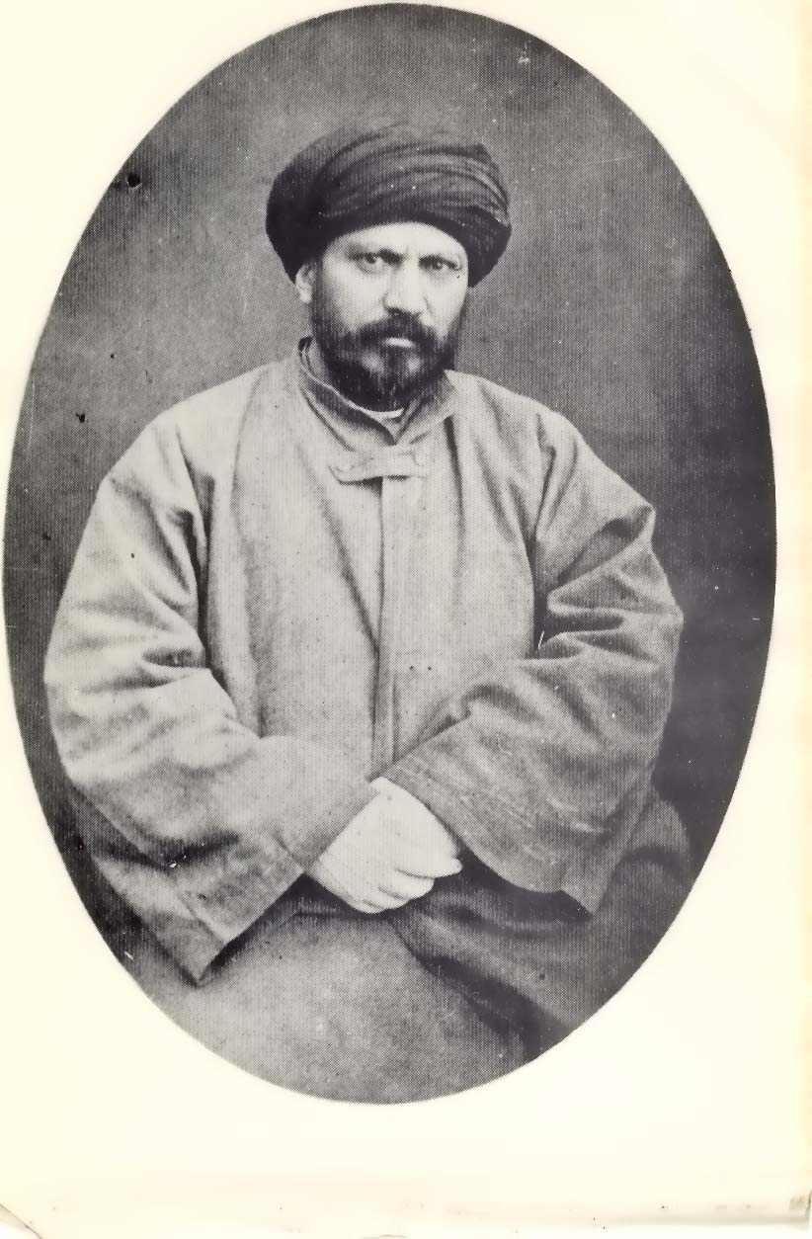
Jamāl ad-dīn al-Afghānī (1839-1897) il padre del panislamismo

Slide 15
Persiano, dissimulò la sua origine prendendo l’appellativo di “afghano” per evitare diffidenze e discriminazioni che avrebbe certamente subìto in quanto sciita.
Intellettuale militante e rivoluzionario, viaggiò instancabilmente nel mondo musulmano (e non), per diffondere la sua ideologia politica basata sulla necessità di risvegliare i valori nazionali dell’Islam e del panislamismo.
Lottò contro il dispotismo nei paesi islamici e contro il colonialismo, quello britannico in modo particolare.
Fu in Egitto ad al-Azhar a tenere conferenze sul suo progetto di elevazione delle nazioni musulmane; fu a Parigi negli anni ‘80 del XIX secolo e qui si contrappose in un acceso dibattito al noto filosofo e storico Ernest Renan, uno dei più prestigiosi studiosi di orientalismo, che accusava l’Islam di essere incompatibile con la modernità.

Slide 16
La polemica con Ernest Renan (1883)
Qualunque persona un po’ istruita nelle cose del nostro tempo vede chiaramente l’inferiorità attuale dei paesi musulmani, la decadenza degli stati governati dall’islam, la nullità intellettuale delle razze che ottengono unicamente da questa religione la loro cultura e la loro educazione.
Ernest Renan
Nessuno può negare che il popolo arabo… si sia avviato lungo la strada del progresso intellettuale e scientifico con una rapidità pari solo alla velocità delle sue conquiste, poiché nello spazio di un secolo ha acquisito e assimilato quasi tutte le scienze greche e persiane che si erano sviluppate lentamente nel corso di diversi secoli sul loro suolo natio... Si potrebbe dire che durante tutto questo periodo le scienze hanno compiuto progressi sorprendenti tra gli arabi e in tutti i paesi sotto il loro dominio.
Jamal ad-Din al-Afghani

Slide 17
Sosteneva l’uso della libera interpretazione delle Scritture, affermando che la porta dell’ijtihād (interpretazione personale) in realtà non si era mai chiusa definitivamente e ridimensionando il ruolo del taqlīd, l’imitazione pedissequa degli antichi, fino ad allora prevalente.
La religione/cultura islamica avrebbe dovuto affrontare un coraggioso processo di “riforma” interna, sul modello di quella protestante avvenuta nel Cristianesimo.
Continuò a viaggiare in Inghilterra, in Persia, in Turchia, in Afghanistan, tra conferenze e salotti, bella vita e circoli politici.
Il suo ideale panislamico lo portò ad avvicinarsi molto al califfato ottomano e al califfo ‘Abdulhamid II (1876-1909).
Morì proprio ad Istanbul nel 1897 a 59 anni (secondo alcuni avvelenato per volere del sultano che non si fidava più di lui).

Slide 18
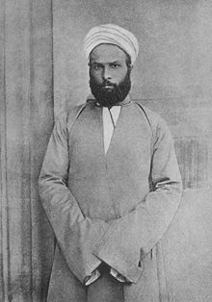
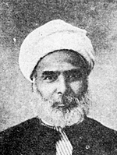
Il più grande.
Muhammad ‘Abduh (1849-1905)

Slide 19
Considerato il vero ideologo dell’islāh (riformismo).
Fu costretto a fuggire dall’Egitto e rimase in esilio per alcuni anni perché coinvolto nella rivoluzione fallita di ‘Urabi Pāshā (1882), che cercò di contrastare l’inizio della dominazione britannica sull’Egitto.
Visse a Parigi dove conobbe Afghani e con lui collaborò, e poi in Libano, prima di rientrare in Egitto.
Teologo, professore (fu chiamato dai suoi allievi con l’appellativo di “maestro guida”), giornalista, magistrato, amministratore e infine muftì di al-Azhar in Egitto (dal 1899).
In questa veste emanò molte sentenze “rivoluzionarie” e fu promotore di una vasta riforma dei costumi e dell’istruzione, prima di dimettersi dalla sua carica per la durissima opposizione delle autorità religiose.
Basò la sua lettura delle fonti sacre sul concetto di maslaha (“bene comune, convenienza”) per il quale la legge, la giustizia, la moralità sono concetti che si devono adattare alle condizioni di vita del contesto in cui operano.

Slide 20
Fu la figura più influente del movimento riformista della Nahda e la sua opera incarnò al meglio l’espressione “islamizzare la modernità”.
Propugnava l’assoluta sintonia non solo tra l’Islam, la ragione e la scienza (“L’islam è la religione della ragione e della scienza”), ma anche fra l’Islam e le forme democratico-liberali di governo (ripresa dei concetti classici di ijmā’, consenso; shura, assemblea).
Il suo è anche un pensiero nazionalista, incentrato sull’idea dell’amore per la patria (bilādī, il mio paese).
Si adoperò soprattutto contro il conformismo (taqlīd), il letteralismo, la superstizione e la violenza.
Fu fautore della tolleranza verso le altre religioni e dell’affermazione dei diritti della donna.

Slide 21
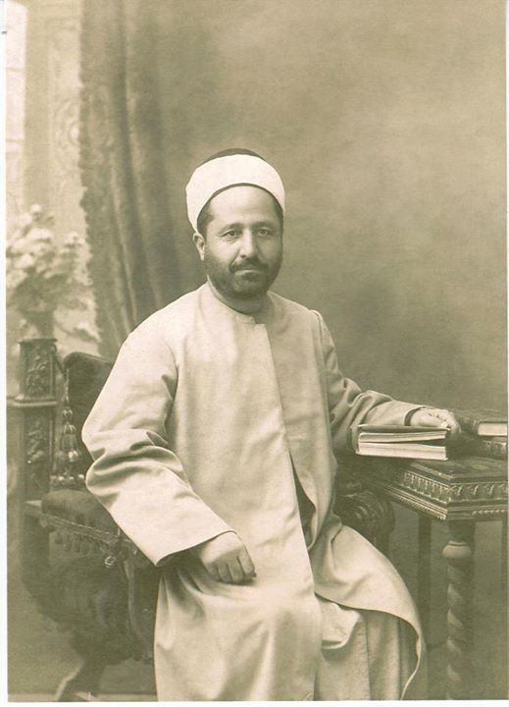
L’inventore della Salafiyya
Rashīd Ridā (1865-1935)
.

Slide 22
Allievo di ‘Abduh, propugnatore dell’idea del rinnovamento dell’Islam attraverso il ritorno al Corano, alla Sunna e all’età dell’oro dell’Islam.
Ritorno ai pii antenati (as-salāf as-salih), espressione dalla quale deriva il termine salafiyya.
Rispetto ai suoi predecessori, il suo pensiero diventa più conservatore e critico verso gli eccessi del modernismo.
Egli si scaglia da un lato contro le contaminazioni della religiosità popolare (confraternite sufi) dall’altro lato contro l’occidentalizzazione della società musulmana.
Sostenitore del panislamismo e del califfato (che proprio in quegli anni, nel 1924, fu abolito da Kemal Ataturk).
Fonda la famosa rivista al-Manar (1898), sulla quale Muhammad ‘Abduh pubblica il suo rivoluzionario commentario al Corano.
Il suo discepolo più famoso è Hasan al-Bannà (1906-1949), fondatore dei Fratelli Musulmani.

Slide 23
I “modernisti”
Alla corrente di pensiero conservatrice o più specificamente fondamentalista (Rida e poi al-Bannà) che si svilupperà nei decenni successivi si contrappone, nell’Egitto di quegli anni, un movimento di pensiero aperto, occidentalizzante, secolare.
Sul piano sociale: Qasim Amīn (1865-1908), autore di due libri rivoluzionari: La nuova donna e L’emancipazione della donna.
Sul piano religioso: ʿAlī ʿAbd al-Rāziq (1888-1966), autore de L’Islam e i fondamenti del potere, nel quale sostiene la necessità della separazione tra religione e Stato.
Sul piano culturale: Tāhā Husayn (1889-1973), docente universitario, rettore di Università del Cairo, scrittore, ministro dell’Educazione, accende un dibattito forte sul rinnovamento politico basato sul rispetto delle libertà democratiche, sulla separazione fra spirituale e temporale, sull’uguaglianza uomo-donna.

Slide 24
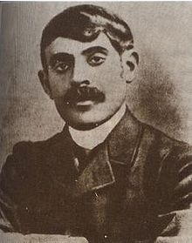
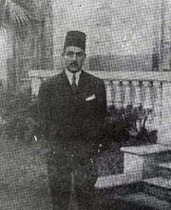

Qasim Amīn ʿAlī ʿAbd al-Rāziq Tāhā Husayn

Slide 25
L’idea di una identità araba e non più solo musulmana: nascita del nazionalismo arabo
Prodromi dell’arabismo, prima forma di nazionalismo arabo.
Il nazionalismo arabo nasce non direttamente contro gli europei ma contro il «giogo» ottomano.
Si sviluppa soprattutto dopo il 1908, in reazione all’ascesa dei Giovani Turchi.
Accanto a intellettuali arabi musulmani i movimenti nazionalisti vedono la presenza rilevante di cristiani o comunque di non musulmani.
Dall’arabismo (‘uruba) si passa ai nazionalismi locali (wataniyya) (prima nel Mashreq, più tardi nel Maghreb).
Sviluppo della stampa e dell’attivismo politico-culturale.

Slide 26
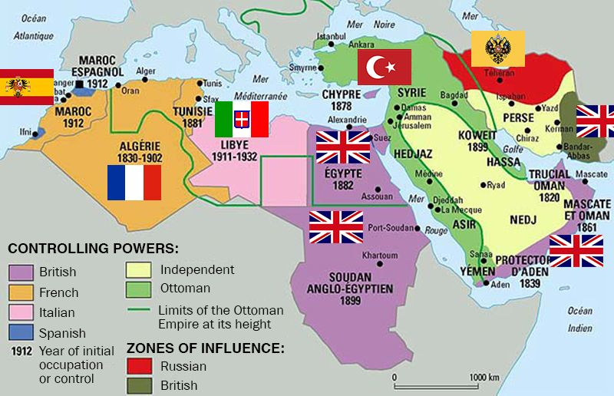
Il mondo arabo alla vigilia della prima guerra mondiale (1914)
Philippe Rekacewicz / Le Monde Diplomatique
La prima guerra mondiale: uno spartiacque

Slide 27
L’impero ottomano entra in guerra al fianco della Germania e dell’Austria-Ungheria. I Britannici si scontrano dunque con gli Ottomani (in Iraq, nel Sinai, a Gallipoli).
Momenti cruciali: il carteggio Husayn-Mac Mahon (1914-1916) e la grande rivolta araba (1916-18) contro gli Ottomani guidata da Faysal, figlio dello sharīf della Mecca Husayn.
Gli accordi segreti di Sykes-Picot per la spartizione del Mashreq in zone di influenza fra Francia e Gran Bretagna (16 maggio 1916).
Nel 1918 la guerra finisce sul fronte orientale con la sconfitta dell’impero ottomano. Conferenza di pace di Parigi (gennaio 1919-agosto 1920).
Riformulazione degli accordi di Sykes-Picot e creazione del regime dei «mandati» (1920), nonostante il discorso del presidente USA Woodrow Wilson, denominato dei «14 punti», in occasione della firma del trattato di Versailles (1919). Uno di questi punti era il rispetto della autodeterminazione dei popoli.

Slide 28
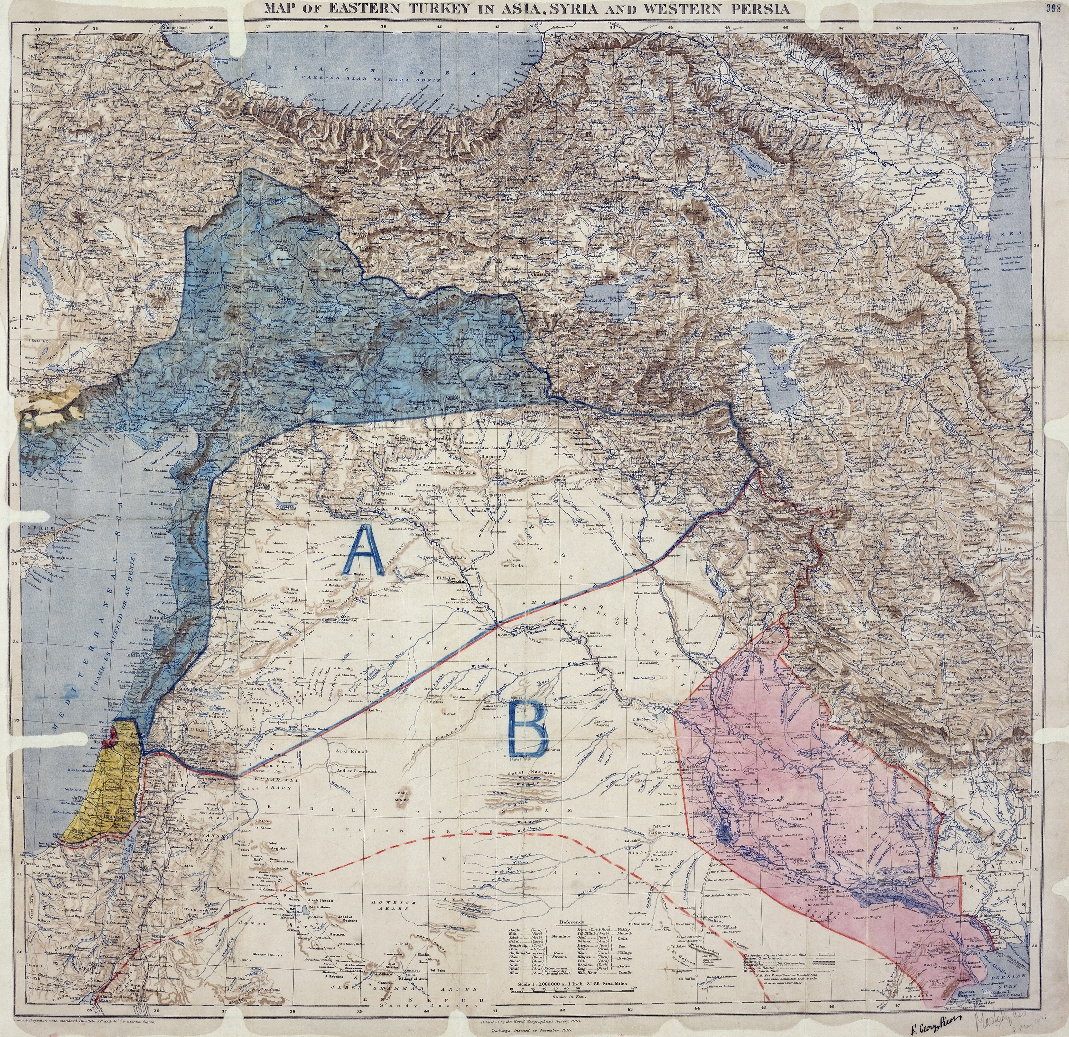
Map of Sykes–Picot Agreement showing Eastern Turkey in Asia, Syria and Western Persia, and areas of control and influence agreed between the British and the French.
Royal Geographical Society, 1910-15.
Signed by Mark Sykes and François Georges-Picot, 8 May 1916.

Slide 29
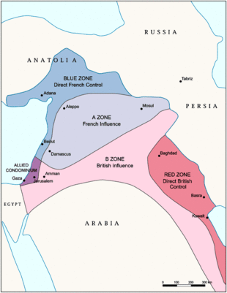
La spartizione della grande Siria secondo gli accordi di Sykes Picot, dopo la conferenza di Parigi (1920)

Slide 30
In conclusione il mondo musulmano reagisce all’incontro con la modernità occidentale:
- subendone il fascino e tentando una sintesi fra patrimonio culturale islamico e innovazioni occidentali, ma anche…
rifugiandosi nel mito del proprio passato (l’età dell’oro) e della propria tradizione.
Si assiste nel corso degli ultimi decenni del secolo XIX al progressivo rifiuto delle forme di occidentalizzazione (l’Occidente colonizzatore) e alla nascita di un pensiero riformista islamico tendente a recuperare la cultura e l’identità islamica (panislamismo) da contrapporre alle idee europee di superiorità culturale e di assimilazione.

Slide 31
Il “disincanto” del mondo musulmano
Il mondo musulmano vive, fra la fine del XIX e l’inizio del XX secolo, una serie di eventi amari, che sanciscono il fallimento del tentativo dei pensatori riformisti di trovare una sintesi fra i due sistemi culturali, quello subalterno e quello dominante.
Tradimento della Gran Bretagna nei confronti dello sharīf Husayn della Mecca a seguito della rivolta araba contro gli Ottomani (promessa inglese di creazione di un “califfato” cui seguono invece gli accordi Sykes-Picot (1916) che preludono al sistema dei mandati, con il quale Francia e Gran Bretagna si spartiscono (pace di Parigi, 1919) tutto il Vicino Oriente (come ricompensa vengono posti sul trono dei nuovi Stati di Iraq e di Transgiordania i due figli di Husayn, Faysal e Abdallah).
Dichiarazione Balfour del 1917 e avvio della migrazione ebraica in terra di Palestina: seguiranno le rivolte del 1936, la creazione Stato di Israele (1948) con cui si conclude la spartizione del Mashreq.

Slide 32
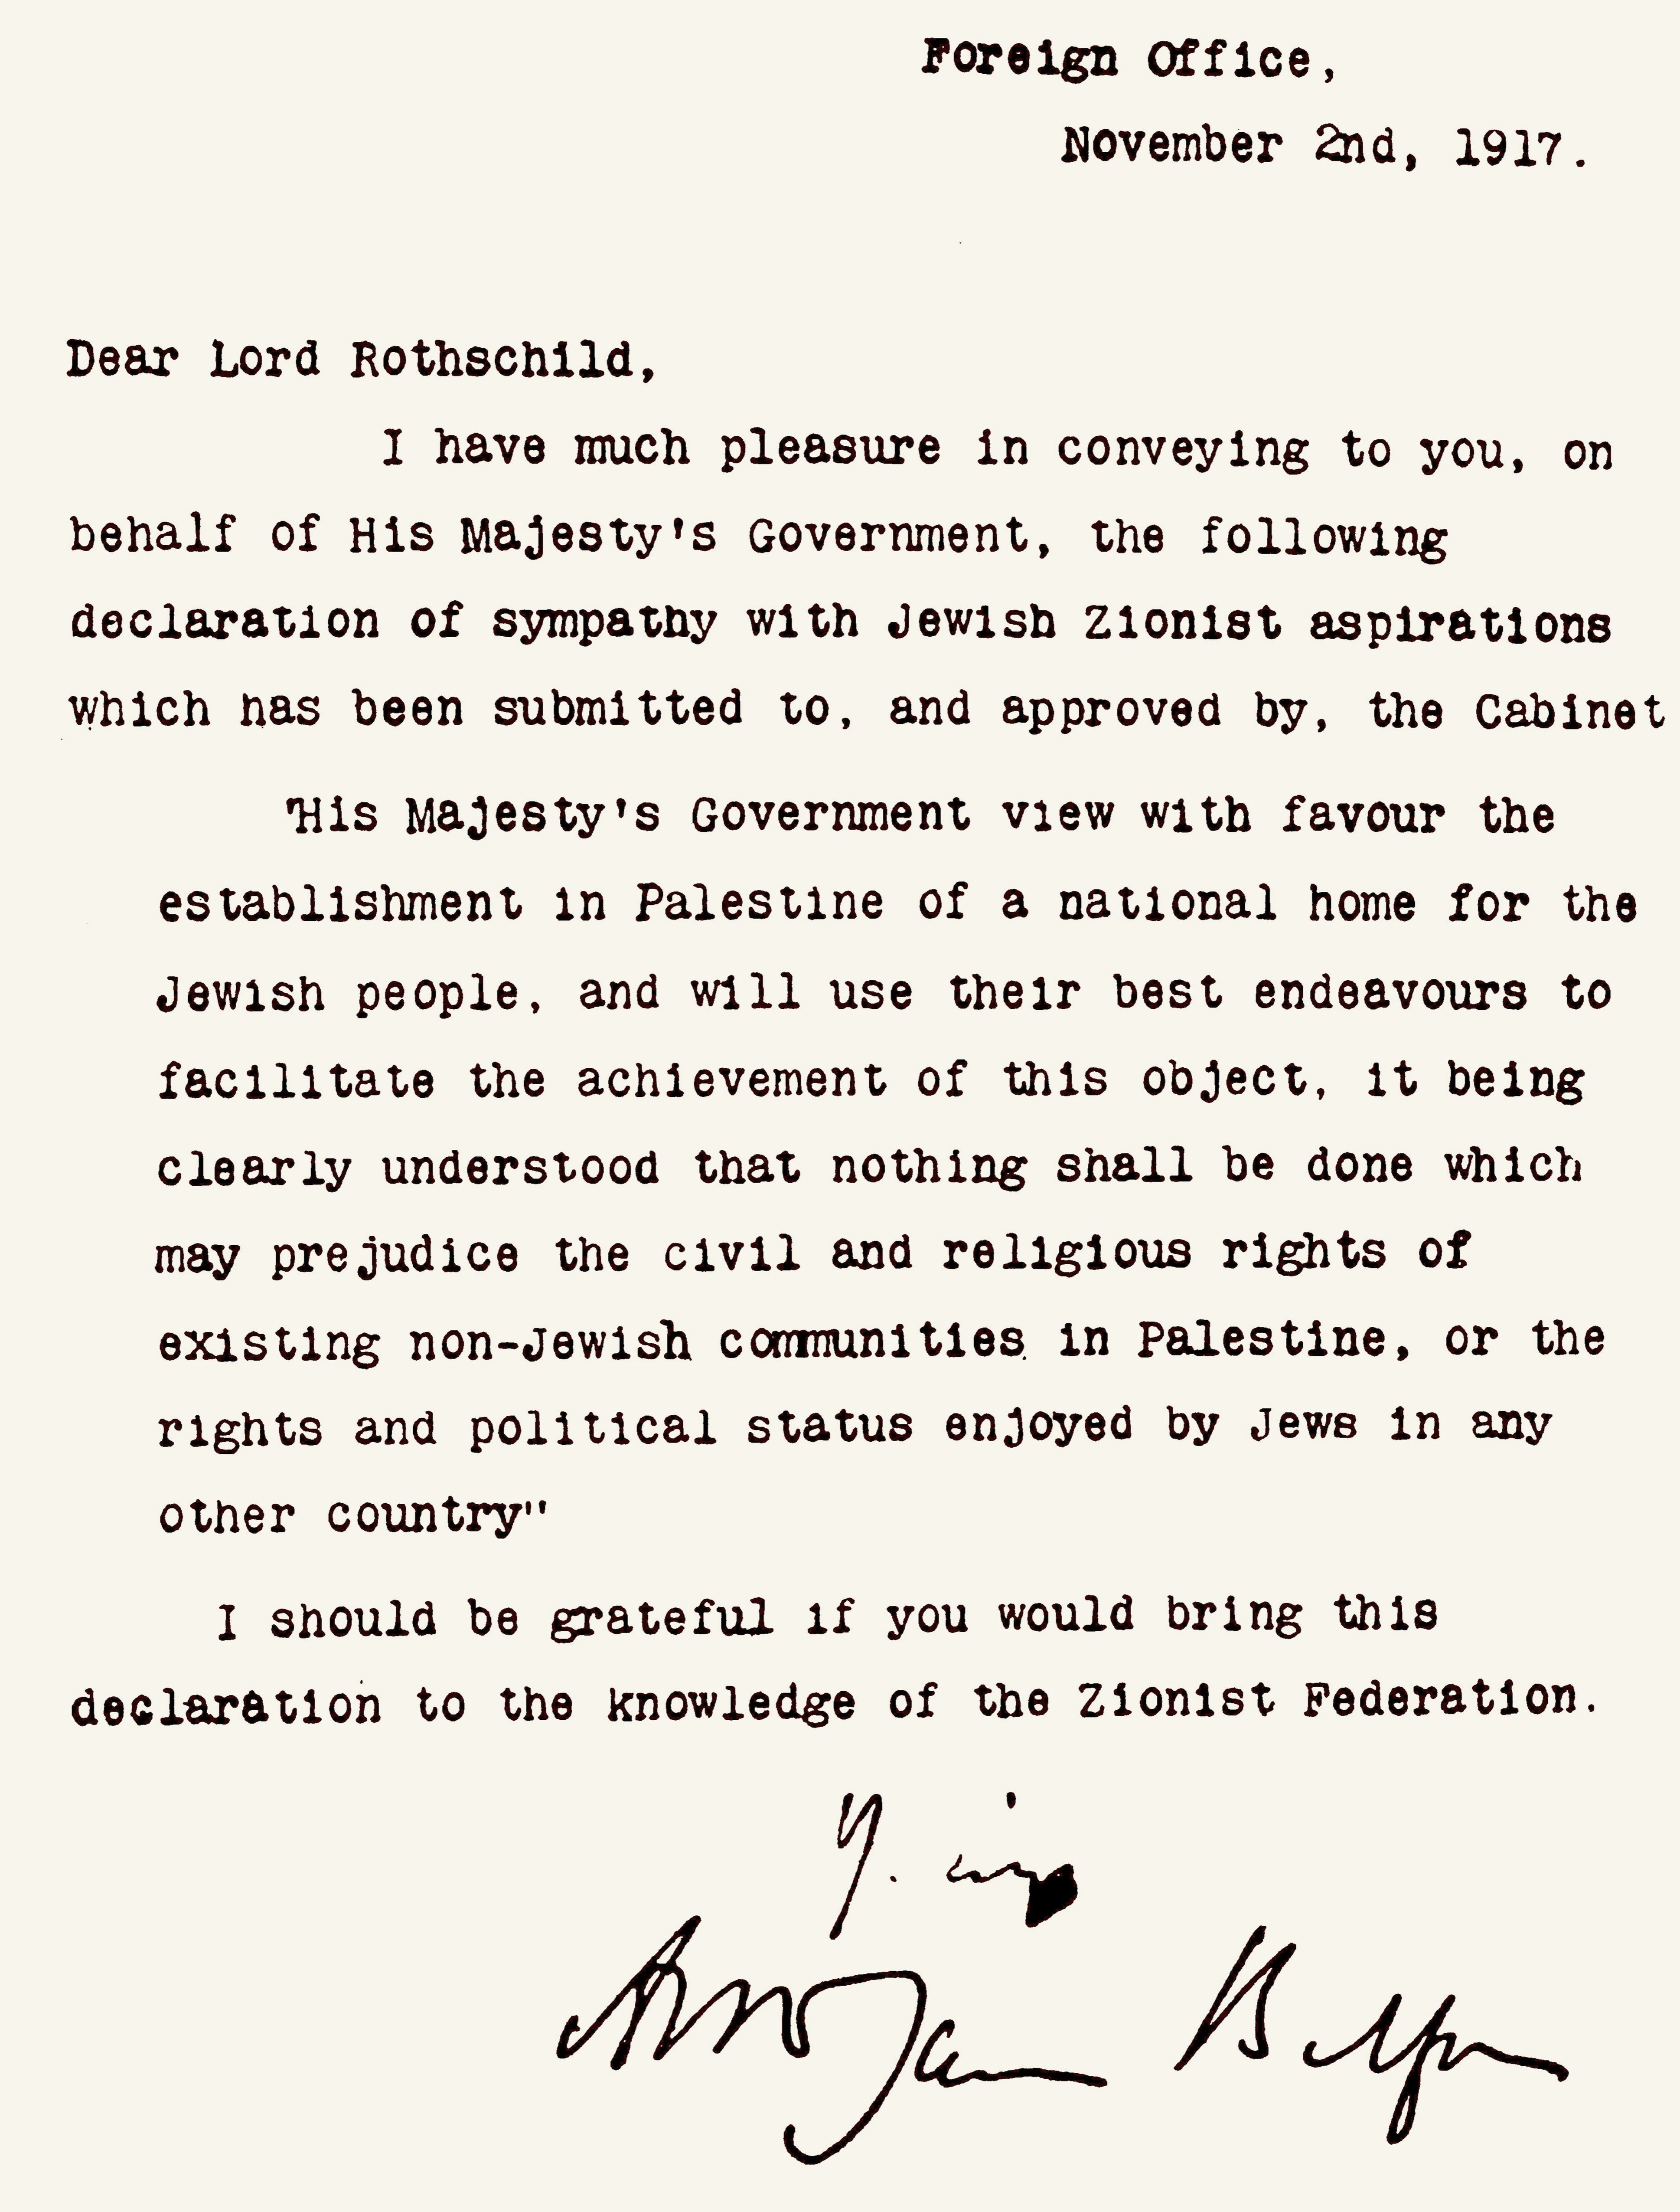
La Dichiarazione del Ministro degli Esteri britannico Arthur Balfour a Lord Rothschild, referente della comuità ebraica in Gran Bretagna e membro di spicco del sionismo mondiale
(2 novembre 1917)

